Slide 1


Slide 2
THÀNH VIÊN NHÓM GỒM
Trương Thị Hoài Trang
Bùi Quang Quý
Huỳnh Thị Thủy
Đặng Thị Tâm Nhi

Slide 3
I. Tổng quan về clickjacking
Khái niệm
Nguyên lý hoạt động
Các hình thức tấn công

Slide 4

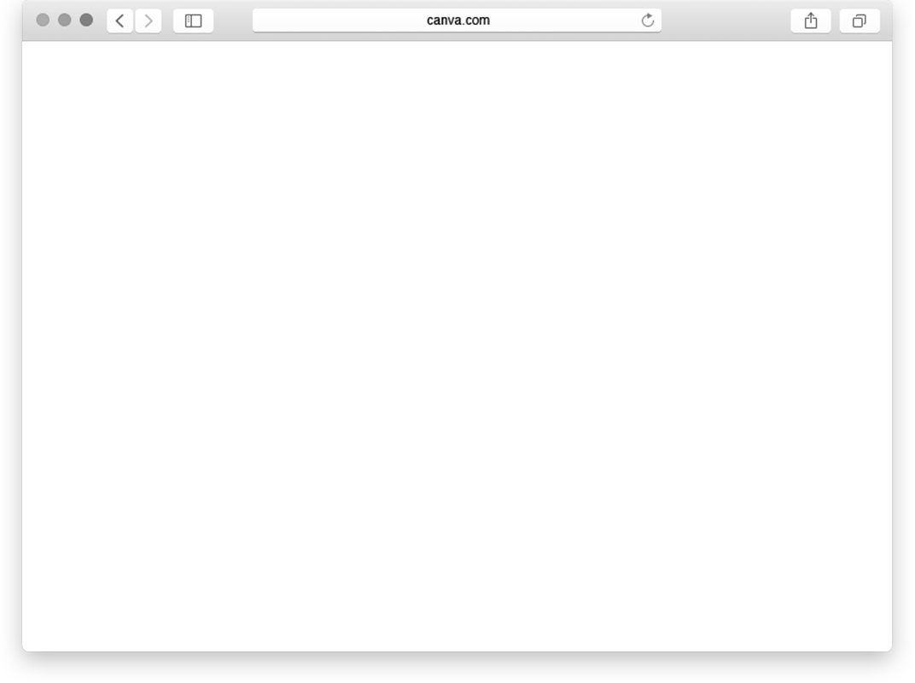
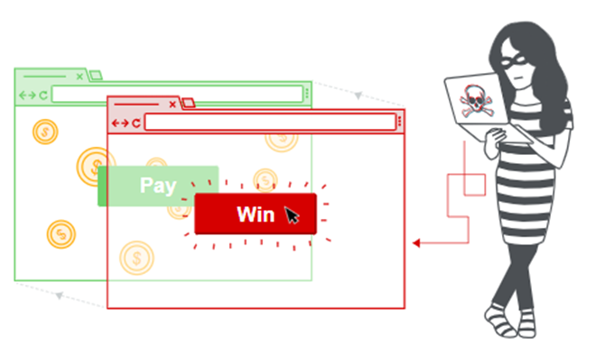
CLICKJACKING
LÀ GÌ?
Clickjacking là một hình thức tấn công đánh lừa người dùng nhấp chuột vô ý vào một đối tượng trên website. Khi nhấp chuột vào một đối tượng trên màn hình, người dùng nghĩ là mình đang click vào đối tượng đó nhưng thực chất họ đang bị lừa click vào một đối tượng khác > đã bị làm mờ hay ẩn đi.

Slide 5
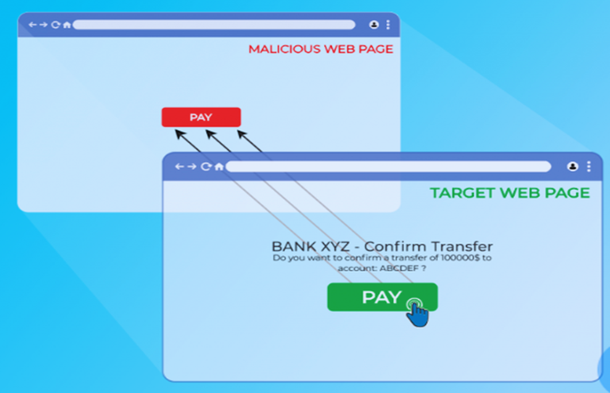
NGUYÊN LÝ HOẠT ĐỘNG
Kẻ tấn công dùng lớp phủ vô hình để che nội dung thật trên trang web.
Người dùng vô tình thực hiện hành động không mong muốn, như "like" trang, giao dịch tài chính, hoặc gửi yêu cầu mà không hay biết.
1
2
3
Kẻ tấn công lừa người dùng nhấp vào phần tử ẩn trên trang web giả mạo.

Slide 6

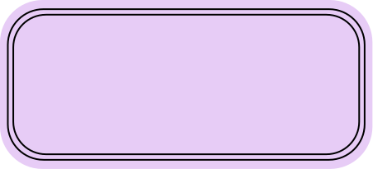
CÁC HÌNH THỨC TẤN CÔNG
1
2
3
Frame Overlay Attack
Likejacking
UI Redressing

Slide 7

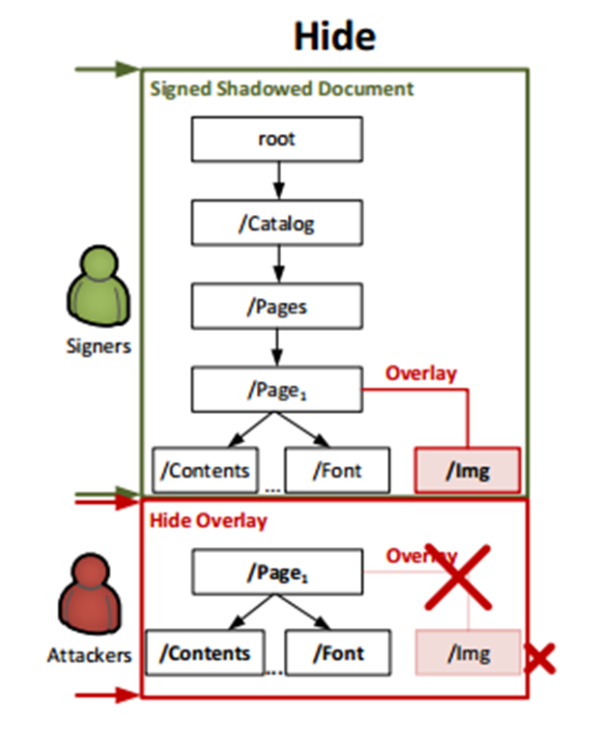
FRAME OVERLAY ATTACK
Frame Overlay Attack là một dạng clickjacking, sử dụng iframe ẩn hoặc trong suốt để chồng trang độc hại lên trang hợp pháp, lừa người dùng nhấp chuột và thực hiện hành động không mong muốn như tiết lộ thông tin cá nhân hoặc giao dịch trái phép.

Slide 8
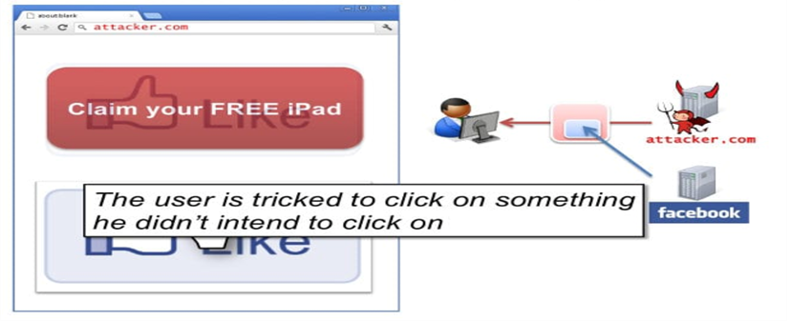
LIKEJACKING
Likejacking là dạng clickjacking, lừa người dùng "Like" trang hoặc nội dung không mong muốn trên mạng xã hội, thường qua nội dung giả mạo. Hành động này lan truyền trên dòng thời gian, thu hút thêm nạn nhân cho kẻ tấn công.

Slide 9
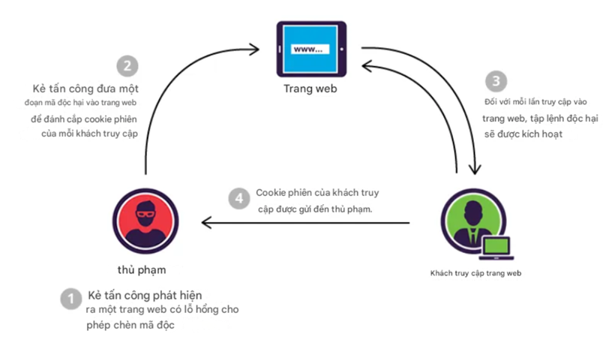
UI REDRESSING
UI Redressing, hay "UI Redress Attack," là kỹ thuật lừa đảo thay đổi giao diện để người dùng vô tình thực hiện hành động không mong muốn, như tiết lộ thông tin nhạy cảm, nhấp vào liên kết độc hại, hoặc chia sẻ nội dung không mong muốn.

Slide 10
II. PHÂN TÍCH KỸ THUẬT TẤN CÔNG CLICKJACKING
CÁC KỸ THUẬT CLICKJACKING
MÔ PHỎNG TẤN CÔNG ĐIỂN HÌNH

Slide 11
CÁC KỸ THUẬT CLICKJACKING
1
2
3
Kỹ thuật cơ bản- Iframe trong suốt
Chỉ số Z (Z-index)
Các kỹ thuật nâng cao
Kẻ tấn công nhúng trang mục tiêu vào một thẻ `<iframe>` trên trang mồi và sử dụng CSS để làm iframe trở nên trong suốt (opacity: 0). Người dùng không nhìn thấy iframe nhưng các hành động như nhấp chuột vẫn ảnh hưởng đến nội dung mục tiêu trong iframe.
Z-index được sử dụng để điều chỉnh thứ tự chồng lấp của các phần tử. Trong Clickjacking, kẻ tấn công đặt iframe độc hại (ẩn) với z-index cao hơn lên trên phần tử mồi (z-index thấp hơn), làm người dùng vô tình tương tác với nội dung iframe thay vì phần tử mồi.
Cursorjacking
Quick jacking (hoặc Rapid Clickjacking
Clickjacking kết hợp với XSS (Cross-Site Scripting):

Slide 12
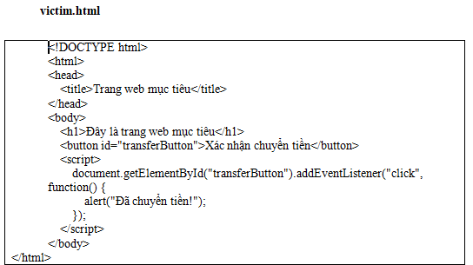
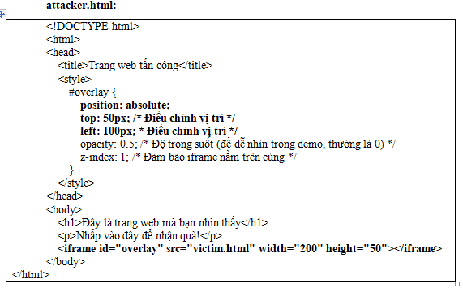
MÔ PHỎNG KỸ THUẬT TẤN CÔNG CƠ BẢN
Giải thích mã nguồn:
-Trong attacker.html, chúng ta tạo một iframe với id="overlay" và đặt thuộc tính src là victim.html.
-CSS được sử dụng để định vị iframe bằng position: absolute, top và left.
-Quan trọng nhất là opacity: 0.5. Trong tấn công thực tế, giá trị này sẽ là 0 để iframe hoàn toàn trong suốt. trong demo đặt giá trị này là 0.5 để có thể thấy iframe trong quá trình demo.
-z-index: 1 đảm bảo iframe nằm trên cùng của trang web.

Slide 13
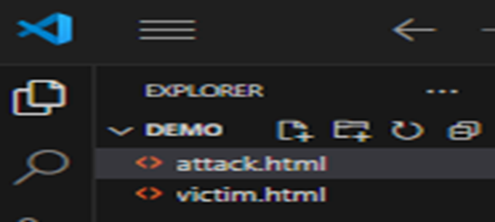
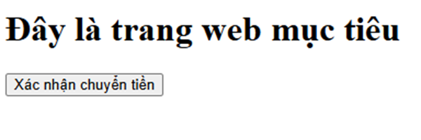
QUÁ TRÌNH DEMO
Bước 1: tạo và lưu hai file victim.html và attacker.html vào cùng một thư mục
Mở victim.html bằng trình duyệt ta sẽ thấy nội dung hiển thị
Trang web mục tiêu (victim.html): Đây là trang web mà chúng ta muốn người dùng tương tác "một cách vô ý". Ví dụ, một nút "Xác nhận chuyển tiền" hoặc "Like fanpage".

Slide 14

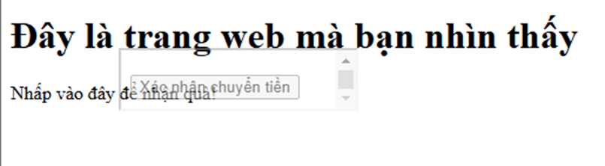

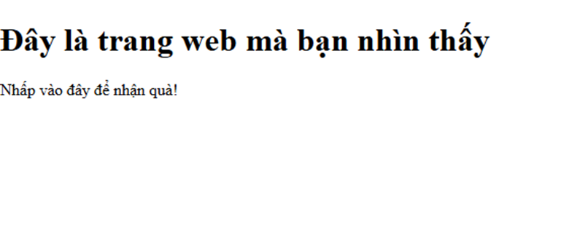
QUÁ TRÌNH DEMO
Bước 2: Mở attacker.html bằng trình duyệt
Trình duyệt sẽ hiện thị như trên . Bạn sẽ thấy trang "Đây là trang web mà bạn nhìn thấy" và một phần của trang "Đây là trang web mục tiêu" (nút "Xác nhận chuyển tiền") bị che phủ bởi iframe trong suốt. thay vào đó chúng ta chỉ thấy nút “nhấp vào đây để nhận quà !” nhưng thực chất nó là nút xác nhận chuyển tiền
-Trang web tấn công (attacker.html): Đây là trang web mà người dùng nhìn thấy và tương tác. Nó chứa iframe trong suốt che phủ lên một phần của trang web

Slide 15
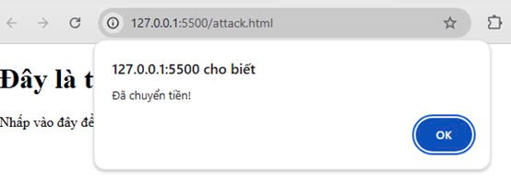
QUÁ TRÌNH DEMO
Khi bạn nhấp vào bất kỳ đâu trong khu vực iframe, bạn thực sự đang nhấp vào nút "Xác nhận chuyển tiền" trên victim.html. Trong demo này, một hộp thoại alert "Đã chuyển tiền!" sẽ hiện lên và tiền của bạn đã bị chuyển đi mà bạn không biết lý do

Slide 16

CÁCH PHÒNG CHỐNG VÀ CÁC BIỆN PHÁP BẢO MẬT

Slide 17
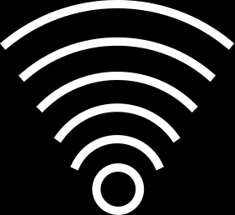
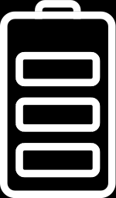
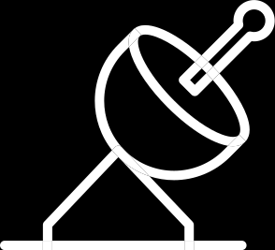
TỪ PHÍA NGƯỜI DÙNG
Cẩn trọng các liên kết
Cập nhật trình duyệt và phần mềm
Sử dụng tiện ích mở rộng
Kẻ tấn công thường dùng kỹ thuật này lừa đảo để dụ người dùng nhấp vào liên kết độc hại. Kiểm tra kỹ URL, tránh những liên kết không tin cậy, và cẩn thận với pop-up hoặc quảng cáo bất ngờ.
Các phiên bản cũ của trình duyệt và phầm mềm có thể chứa các lỗ hổng bảo mật mà kẻ tấn công có thể khai thác. Hãy bật tính năng tự động cập nhật cho trình duyệt cũng như hệ điều hành.
Tiện ích mở rộng như NoScript (dành cho Firefox) có thể phát hiện và ngăn chặn clickjacking bằng cách cảnh báo về iframe ẩn và kiểm soát thực thi JavaScript trên các trang web.

Slide 18
DENY
TỪ PHÍA MÁY CHỦ
Lệnh Deny của X-Frame-Options chặn hoàn toàn nội dung khỏi việc được nhúng vào bất kỳ iframe nào, bất kể nguồn gốc.
SAMEORIGIN
X-Frame-Options
tiêu đề bảo mật HTTP giúp ngăn nội dung web bị nhúng trong iframe trái phép, giảm thiểu rủi ro bảo mật.
Lệnh SameOrigin của X-Frame-Options chỉ cho phép nội dung được nhúng vào iframe khi yêu cầu đến từ cùng nguồn gốc (domain, protocol, port) với trang web.
ALLOW-FROM uri
Chỉ thị Allow-From của X-Frame-Options cho phép chỉ định một URL duy nhất được phép nhúng nội dung. Tuy nhiên, nó đã lỗi thời và nên thay bằng chỉ thị Content-Security-Policy với frame-ancestors để linh hoạt hơn.

Slide 19
Content-Security-Policy (CSP) là một danh sách kiểm soát nghiêm ngặt cho trình duyệt, quy định các tài nguyên được phép tải trên trang web. Trình duyệt phân tích header CSP, chứa các chỉ thị xác định nguồn hợp lệ cho từng loại tài nguyên (script, style, image, iframe). Nếu tài nguyên không được phê duyệt, trình duyệt sẽ chặn
Frame Busting Scripts là mã JavaScript được dùng để ngăn trang web bị nhúng vào iframe trên trang khác. Chúng kiểm tra xem trang có đang nằm trong iframe không; nếu có, script sẽ thoát iframe và hiển thị trang trong cửa sổ trình duyệt đầy đủ.
1
2
3
Double Confirmation (xác nhận kép) là kỹ thuật bảo mật yêu cầu người dùng thực hiện hai bước riêng biệt để xác nhận một hành động, nhằm giảm rủi ro từ các cuộc tấn công như Clickjacking. Việc này đảm bảo người dùng phải thực sự ý thức và có ý định thực hiện hành động quan trọng.

Slide 20


